Slide 1
编译原理引论
授课：胡静

Slide 2
教材及参考书
教材：
  《程序设计语言编译原理（第3版）》，国防工业出版社，陈火旺等编著
主要参考资料
  编译原理（Compilers Principles, Techniques, and Tools）出版社：机械工业出版社
  《编译原理》，清华大学出版社，吕映芝、张素琴、蒋维杜编著
编译原理

Slide 3
相关课程
课程基础
  数据结构
  计算机原理和汇编语言
  高级程序设计语言
后续课程
  编译技术
编译原理

Slide 4
第一章 概论
编译的起源：程序设计语言的发展
基本概念
编译过程和编译程序的构造
编译原理

Slide 5
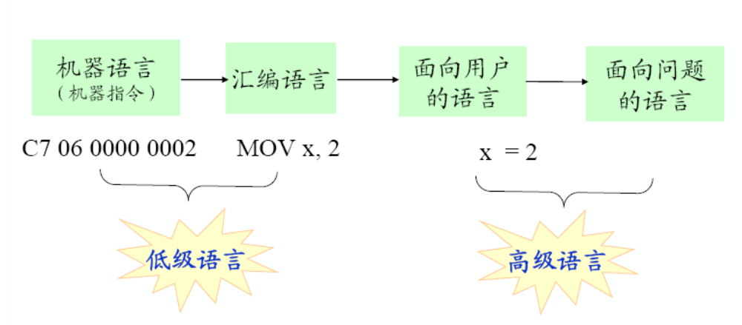
程序设计语言的发展
编译原理

Slide 6
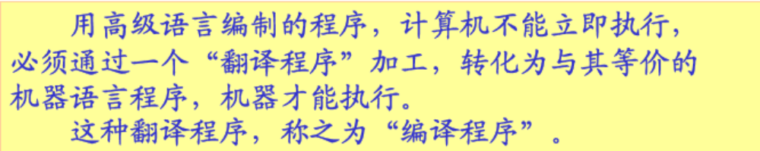
基本概念
低级语言（Low level Language)
  字位码、机器语言、汇编语言
  特点：与特定的机器有关，功效高，但使用复杂、繁琐、费时、易出错
高级语言
  Fortran 、Pascal、C 语言等
  特点：不依赖具体机器，移植性好、对用户要求低、易使用、易维护等。
编译原理

Slide 7
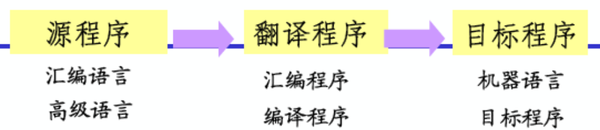
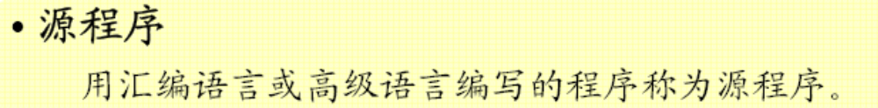
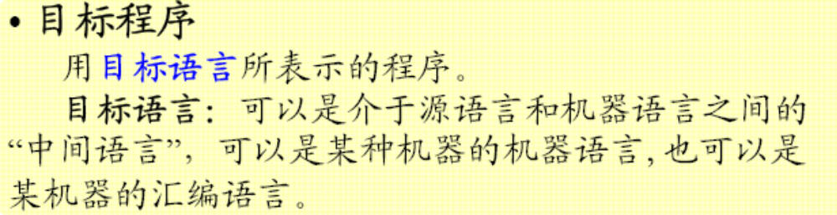
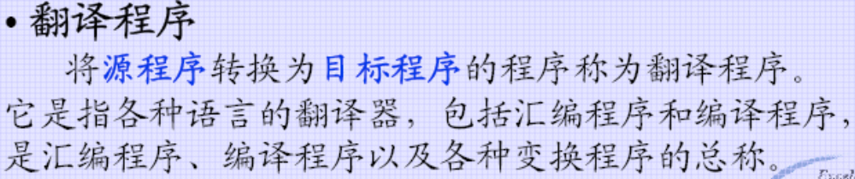
基本概念
编译原理

Slide 8
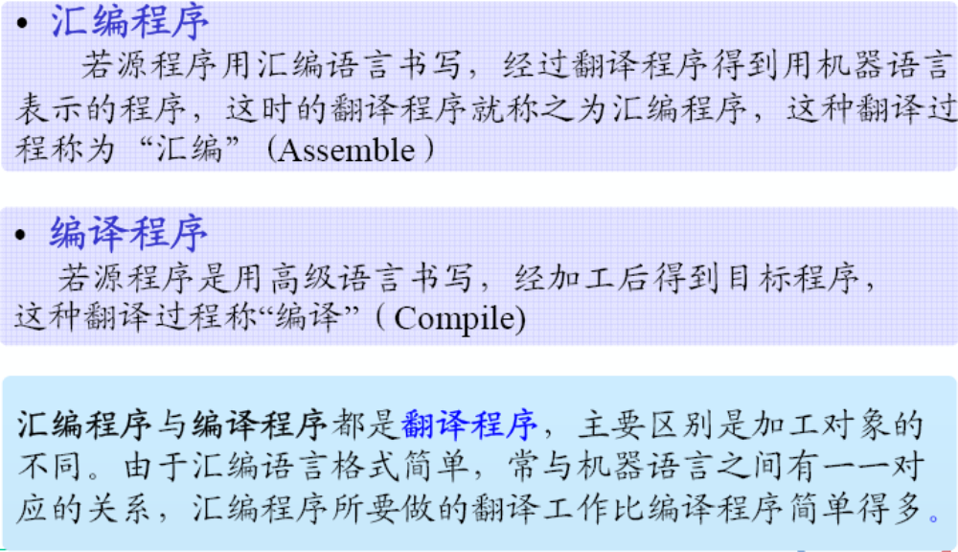
基本概念
编译原理

Slide 9
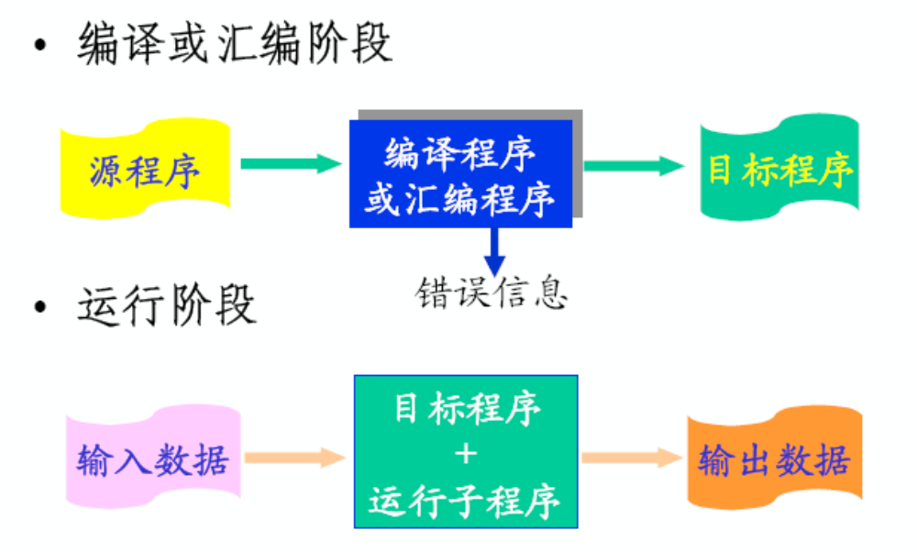
源程序的编译和运行
编译原理

Slide 10
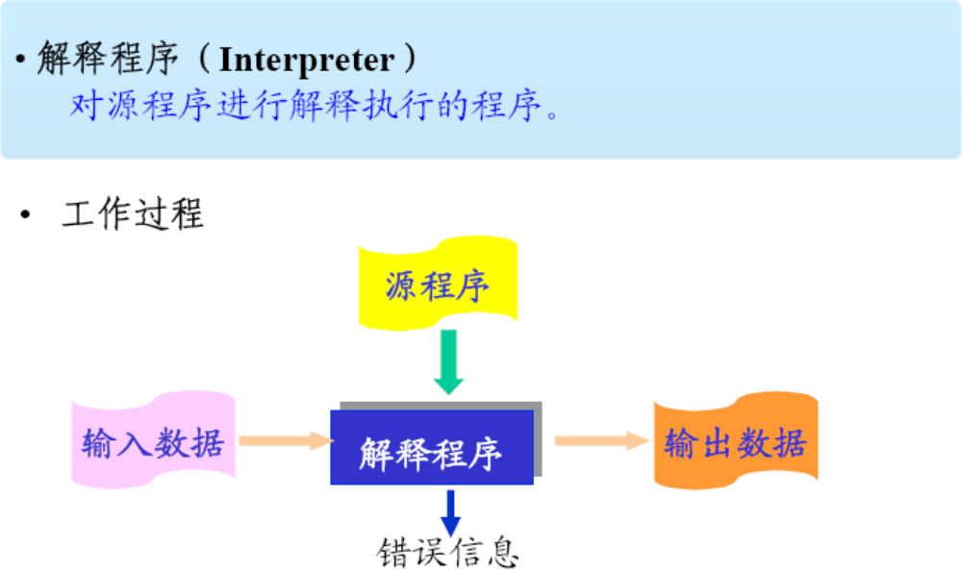
源程序的解释运行
编译原理

Slide 11
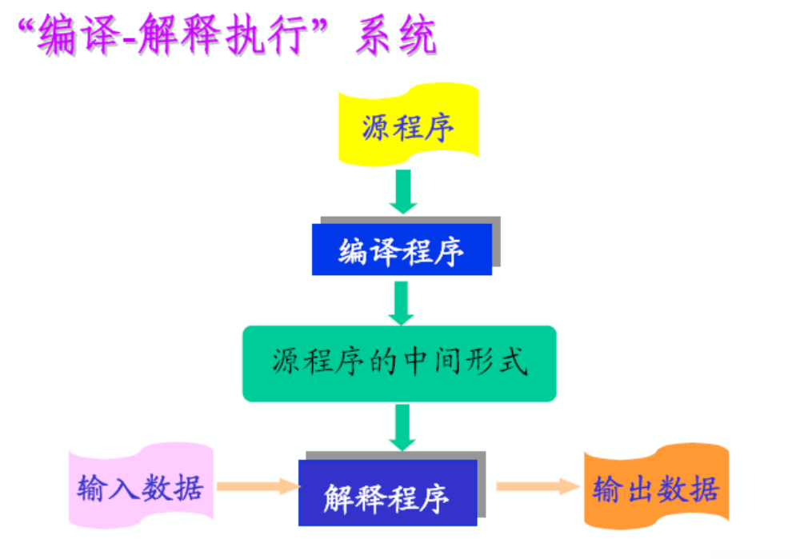
源程序的编译-解释运行
编译原理

Slide 12
编译器和解释器
编译器和解释器的比较
  相同点（执行相同的任务）:
    检查输入程序并确定这个程序是否一个有效程序
    建立一个内部模型来刻画输入程序的结构和含义
    决定在执行期间值的存放位置
  不同点（执行的行为不同）：
    编译器以一个可执行程序的描述作为输入，以另一个等价的可执行程序的描述作为输出。
    解释器以一个可执行程序的描述作为输入，以执行这一可执行程序描述的结果作为输出。
编译原理
Notes:
其中，编译器的举例可以参考原第一章第7页，C++和Java的举例。
解释器的举例可以参考VB语言，以及HTML语言，asp
其区别可以举例asp和asp.net

Slide 13
举例
典型的编译器：gcc, javac
非典型的编译器：
  latex (document compiler) :
    Transforms a LaTeX document into DVI printing commands
    Input information = document (not program)
解释器：
  f2c : Fortran-to-C translator (both high-level)
  latex2html : LaTeX-to-HTML (both documents)
编译原理
Notes:
We will study typical compilation: from programs written in high-level languages to low-level object code and machine code
Most of the principles and techniques in this course apply to non-typical compilers and translators

Slide 14
我们为什么需要编译器
编写、调试、维护和理解用装配语言(assemble language)编写的程序是很困难的
自从第一个编译器出现之后，软件产品的数量有了巨大的增加。
但是仍然有一些情况需要用装配语言编写
  例如，访问某些底层的机器资源（设备驱动）
  这些代码规模一般较小，还是需要编译器去处理其他的应用
编译原理

Slide 15
编译器构造法的研究目的
好的编译器是计算机科学的缩影
  包含大量的技术：贪婪算法（寄存器分配）、启发式搜索技术（列表调度）、图形算法（死码消除）、动态规划（指令筛选）、有穷自动机和下推自动机（扫描和语法分析）、不动点算法（数据流分析）
  处理复杂的问题：动态分配、同步、命名、局部化、存储器分层管理、管道调度
  提供完整的解决方案：有机的结合算法、软件体系结构和软件工程的各种理论，对棘手问题给出综合性的解答方案。
编译原理

Slide 16
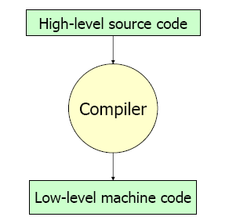
什么是编译器
什么是编译程序
骨架程序
预处理器
可重定位目标文件库
源程序
编译器
目标汇编程序
汇编器
可重定位机器代码
装配连接编辑
绝对机器码
编译原理

Slide 17
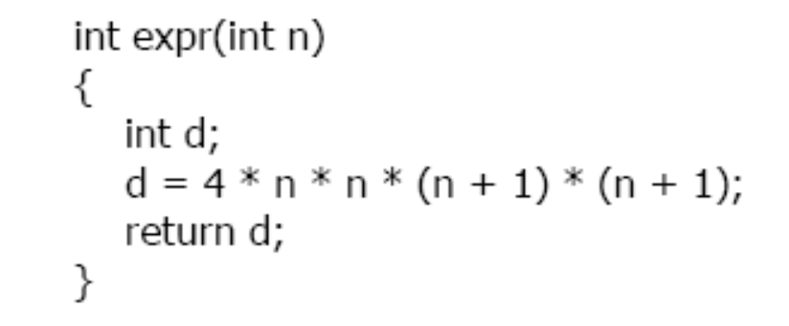
源代码
符合人类阅读习惯
  符合人类语法定义
  使用被命名的结构，例如变量和过程
编译原理

Slide 18
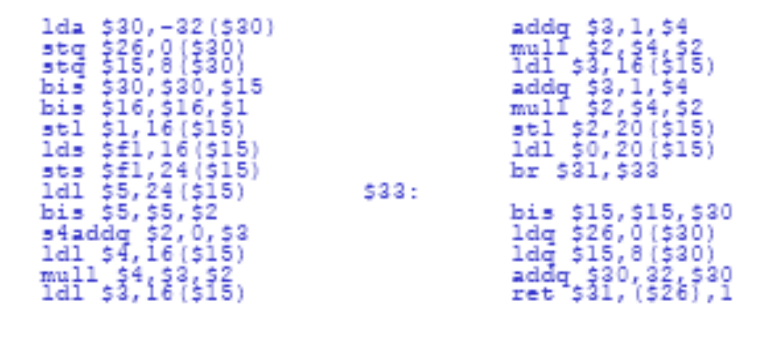
装配语言机器代码
符合硬件需求
  包含机器指令，使用寄存器和没有命名的内存地址
  对人类来说很难理解
编译原理

Slide 19
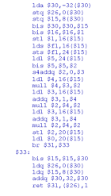

例子：输出的装配代码
没有优化的代码
优化后的代码
编译原理

Slide 20
编译器的基本原则
编译器是工程对象，是具有独特目标的大型软件系统，两个设计原则必须遵守
  不违背原义
    编译器必须保持被编译程序的含义不变
    这一原则是编译器设计者与编译器用户之间的契约的核心
  实用性原则
    编译器必须用某种明确的方式改进输入程序
    例如代码优化等对输入程序的改进
编译原理

Slide 21
有效的转换
目标：产生和源代码描述相同计算的机器代码
这种转换是唯一的嘛？
有没有“完美的转换”（速度快，代码量小）
编译器优化=找到更好的转换
编译原理

Slide 22
转换的正确性
产生的代码必须精确的执行和源代码相同的计算
正确性很重要
  用不正确的编译器调试程序很难……
  和开发的成本、安全性密切相关
  编译原理这门课程讲述的就是可以保证转换安全性的技术。
编译原理

Slide 23
如何转换
转换是一个很复杂的过程
  源程序语言和目标程序语言是截然不同的
我们需要结构化这个转换过程
  定义中间阶段
  每个阶段完成特定的功能
编译原理

Slide 24
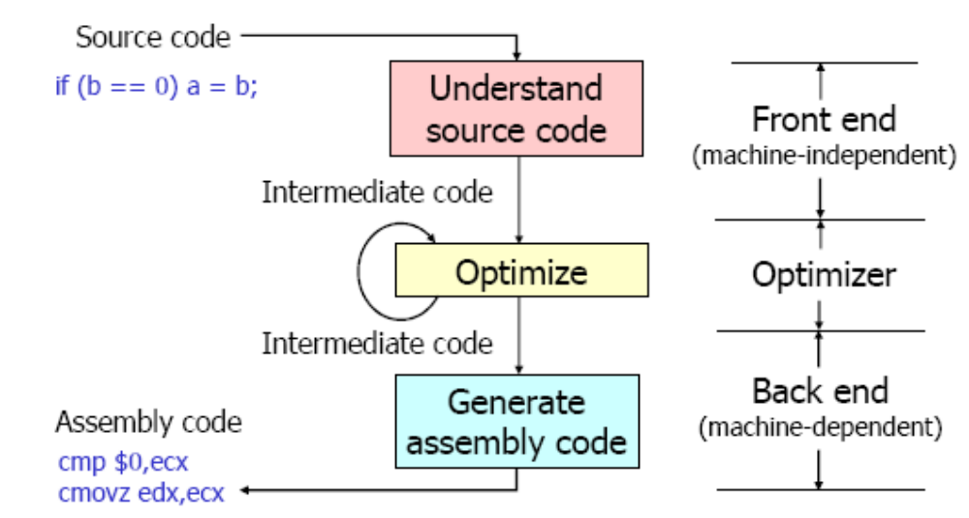
一个简单的编译器的结构
编译原理

Slide 25
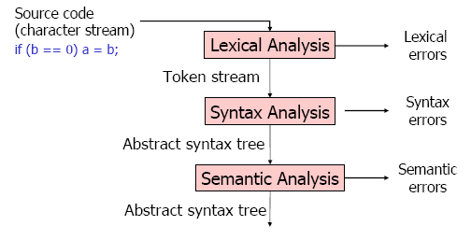
简单的前端结构
编译原理

Slide 26
Analogy（ctd）
前端可以通过类比于人类理解自然语言的过程进行解释
词法分析
  自然语言：He wrote the program
  单词： ‘he’ ‘wrote’ ‘the’ ‘program’
  编程语言：if (b==0) a=b
  token: ‘if’ ‘(’ ‘b’ ‘= = ’ ‘0’ ‘)’ ‘a’ ‘= ’ ‘b’
编译原理

Slide 27
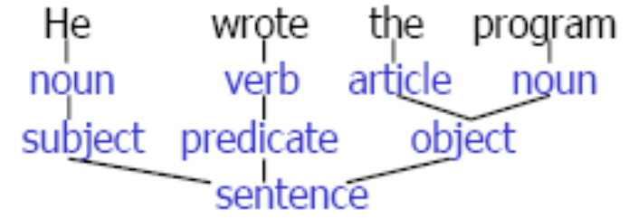
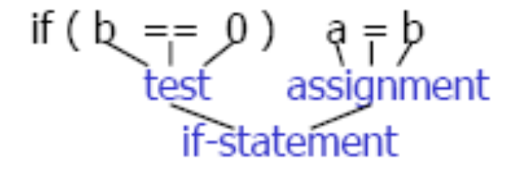
Analogy（ctd）
语法分析
  自然语言
  编程语言
编译原理

Slide 28
Analogy（ctd）
语义分析
  自然语言
  He wrote the computer
  noun verb article noun
  语法正确，语义错误！
  编程语言
  if (b==0) a=foo
  test assignment
  如果a是一个整型变量而foo是一个过程，那么语义分析就会报错
编译原理

Slide 29
词法分析
词法分析也叫线性分析和扫描。
  从左到右的读构成源程序的字符流，分组为多个记号。
position := initial + rate * 60
词法分析器
id₁ := id₂ + id₃ * 60
编译原理
Notes:
首先说明，我们要用一个简单的表达式position := initial+rate*60来说明编译器整个的工作过程。

Slide 30
语法分析
语法分析也叫层次分析，把源程序的记号进一步分组，产生被编译器用于生成代码的语法短语。
  程序的语法结构常常需要递归
  上下文无关文法是递归规则的一种形式化，可以指导语法分析
  由于词法分析不要求递归，因此我们通常不明确的界定词法分析和语法分析的界限。也就是说，我们将词法分析程序当成语法分析程序调用的一个子程序。
编译原理
Notes:
说明程序的层次结构通常是通过递归来定义的。可以举例表达式的定义，以及其他语句的定义。具体例子见新《编译原理》P4的例子。
单独的词法分析程序不具有分析源语言的表达式或语句的能力，但是其分析的结果，源程序的记号是语法分析的素材。因此，我们一般的做法是在进行语法分析时，需要更多的记号来参与分析时，才调用词法分析提供素材。

Slide 31
语法分析（续）
id₁ := id₂ + id₃ * 60
在本例中，算符优先级可以通过如下方法定义：
1.定义程序语言的语法规则体现算符的优先级
2.通过某些规则库，例如算符优先级表格等来定义算符的优先级
语法分析器
:=
id₁
+
id₂
*
id₃
60
编译原理

Slide 32
语义分析（续）
:=
:=
id₁
+
语义分析器
id₁
+
id₂
*
id₂
*
id₃
60
id₃
inttoreal
在本例中，几个标识符都是实数类型，而且源程序语言允许整数向实数类型的强制转换
60
编译原理

Slide 33
编译器的应用模型（逻辑结构）
表
格
管
理
词法分析程序
出
错
处
理
语法分析程序
语义分析程序
编译的前端
（Front End）
分析部分
与源语言有关
中间代码生成程序
代码优化程序
编译的后端
（Back End）
综合部分
与目标语言有关
目标代码生成程序
编译原理

Slide 34
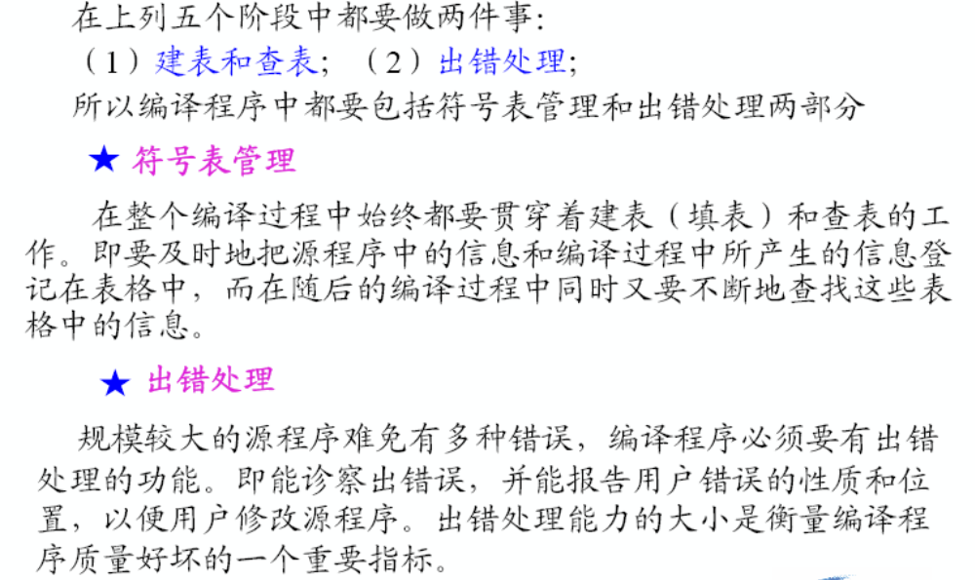
编译原理

Slide 35
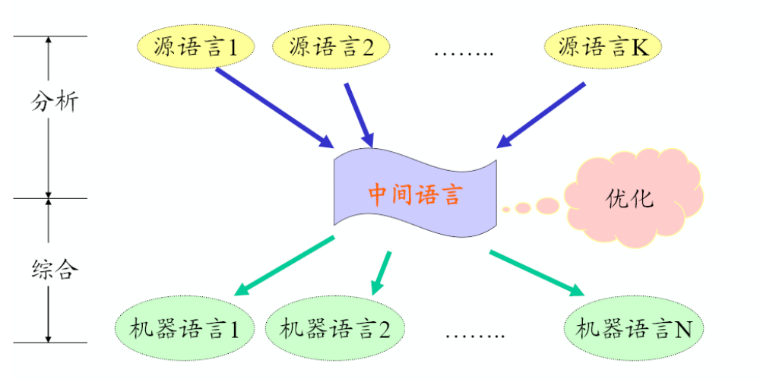
编译原理

Slide 36
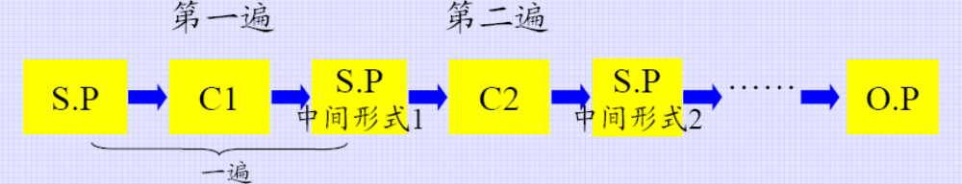
遍（PASS）
遍：对源程序（包括源程序的中间表示形式）从头到尾扫描一次并作有关的加工处理，生成新的源程序中间形式或目标程序，通常称之为一遍。上一遍的结果是下一遍的输入，最后一遍生成目标程序。
遍与基本阶段的区别：
  五个基本阶段是将源程序翻译成目标程序在逻辑上要完成的工作
  遍是指完成上述五个基本阶段的工作要经过几次扫描处理
编译原理

Slide 37
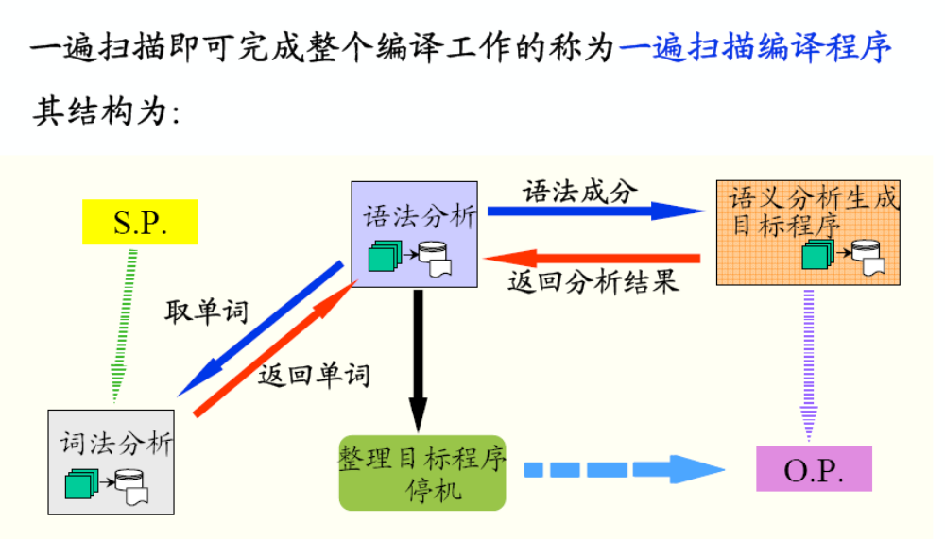
编译原理

Slide 38
Thanks for your time!
Questions & Answers
编译原理

